Slide 1

CHATBOT : ETAT DE L’ART, etc. etc.
@Monsieurnours

Slide 2
Ce que nous imaginions…
1/22
C3-PO, Rachel, etc.

Slide 3

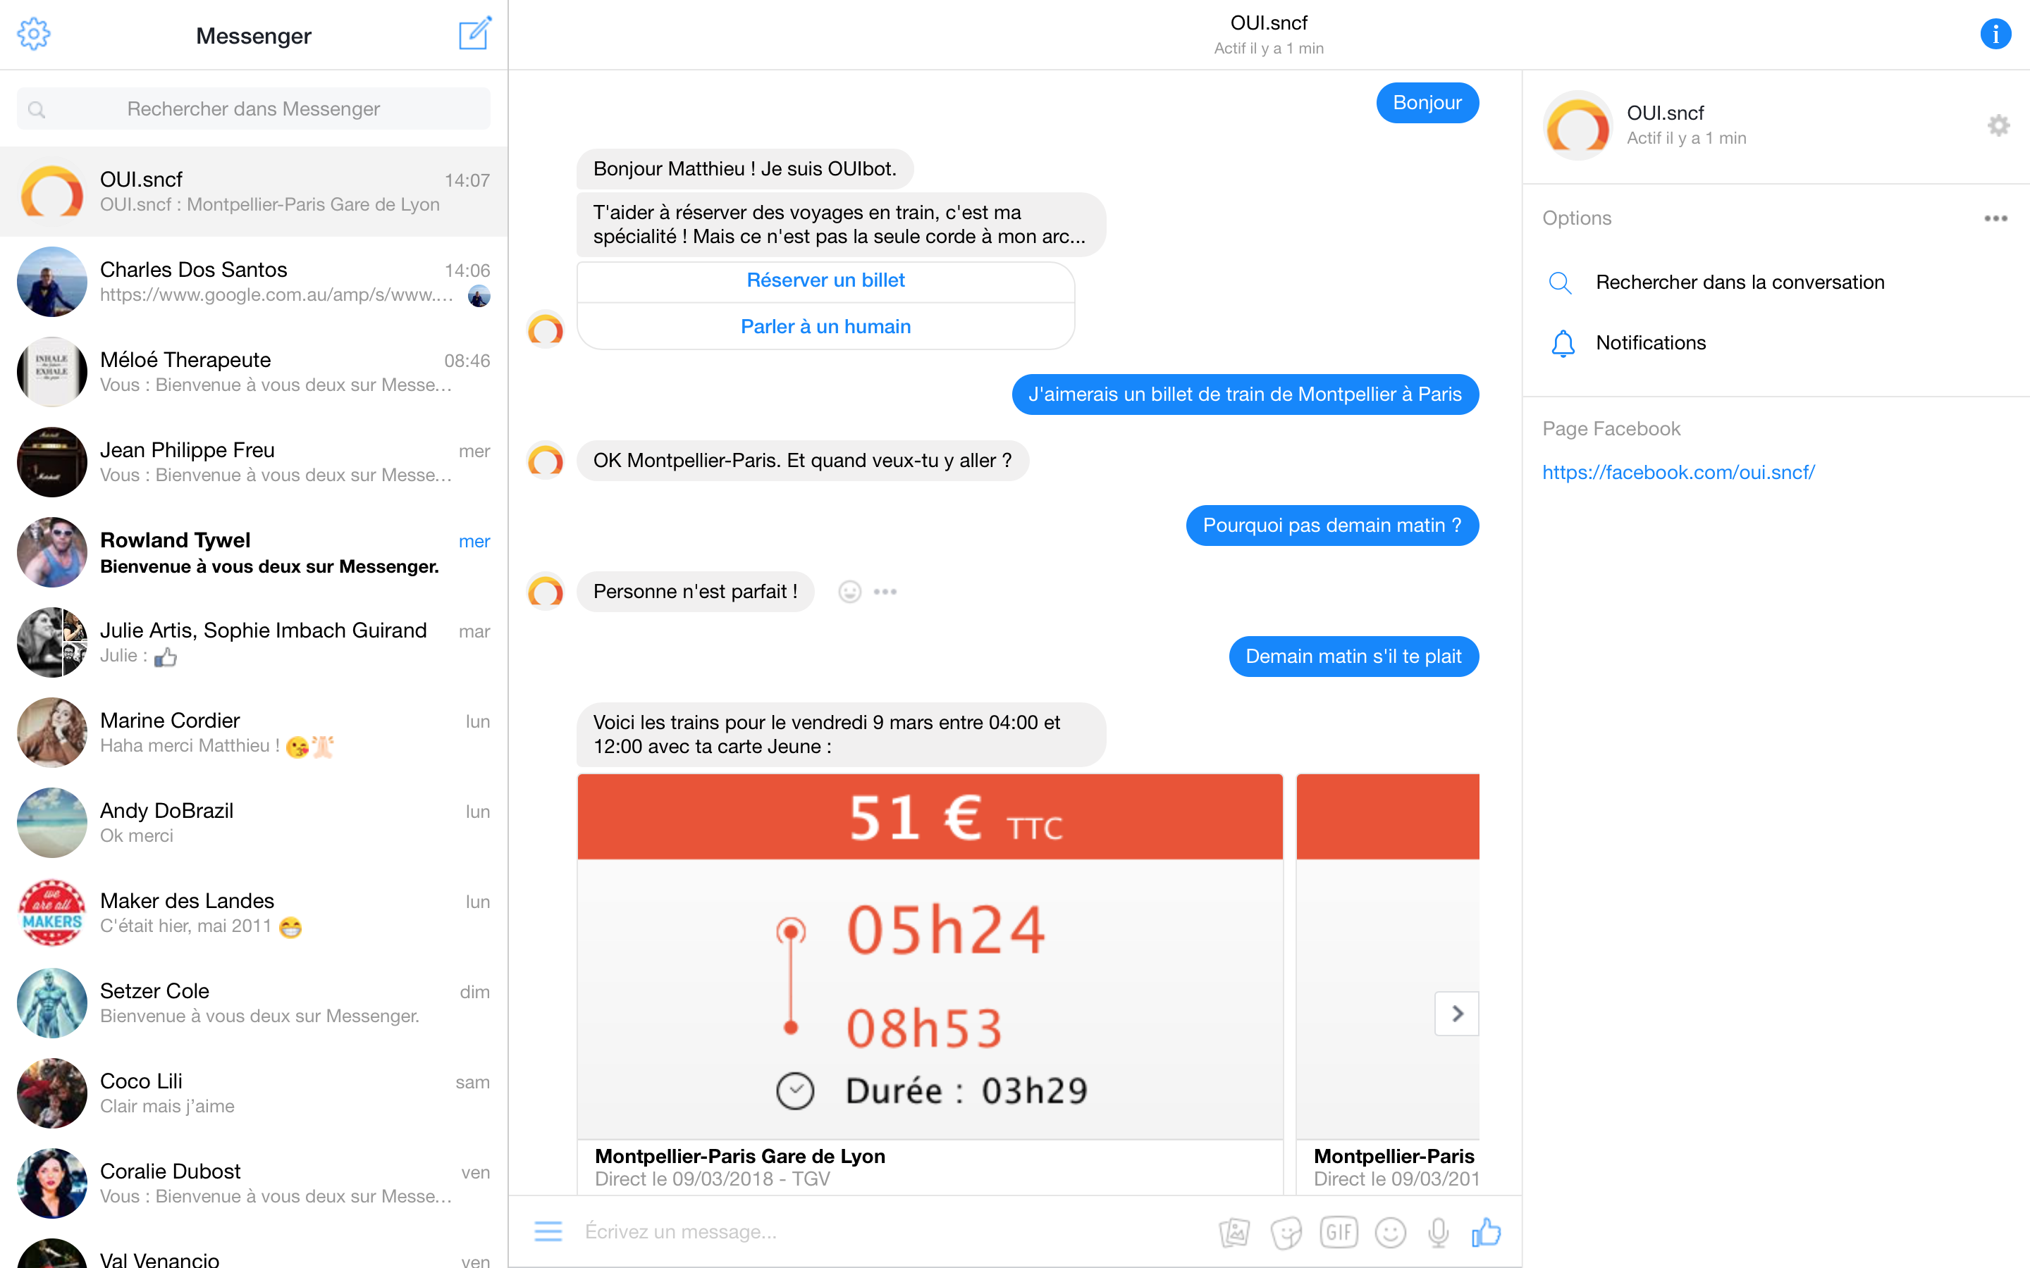
Ce que nous avons !
2/22
« HAL 9000 du pauvre » : Siri, Alexa, Google Assistant

Slide 4
CHATBOT : Définition
3/22
Agent conversationnel :
-> Inspirés par le test de Turing (voir Blade Runner / lire K.Dick)
-> Illusion d’un programme pensé pour un dialogue sensé (effet ELIZA - tendance à assimiler de manière inconsciente le comportement d'un ordinateur à celui d'un être humain)
-> Demande formulée en langage naturel
-> Transformation en requête opérationnel
-> Réponse en langage naturel
Créer du lien, de l’empathie, répondre à un besoin.

Slide 5
Petit point technique que l’on espère pas trop rébarbatif… ☺
4/22
Alors comment cela fonctionne ?
Fonctionnement « basique » :
-> Mots déclencheurs ou expressions
Exemple : je demande à Siri : « Quel temps fait-il à Montpellier ?»
-> Temps et Montpellier -> Recherche dans la base de données
-> Travail sur la synonymie (météo, pluie, soleil, etc.)
-> Problème d’ambiguité : + il y a de mots reconnaissables et d’ensembles complexes, et plus le chatbot est susceptible de se tromper. Exemple : « Combien de temps reste t’il sur le minuteur ? »
-> Base de données satisfaisante : environ 10 000 entrées

Slide 6
Petit point technique que l’on espère pas trop rébarbatif… ☺ (bis)
5/22
IA Faible : cherche à imiter le comportement humain, sans comprendre le sens de l’information qu’elle traite.
IA Forte : véritable compréhension de l’information.
Exemple le + proche : voitures autonomes.
Les chatbots sont pour la plupart des IA Faibles.

Slide 7
Pour y voir plus clair…
6/22
Vous pouvez lire Roger Penrose
Vous pouvez écouter l’épisode 23 de l’Agence tous Geeks : IA Pas le temps
Vous pouvez (re)voir Blade Runner, et (re)lire K.Dick.

Slide 8
Les mauvais élèves
7/22
-> OUI.sncf
-> Marie Pairec / Audencia
-> Dédé DU JDD
Et tellement d’autres… :/

Slide 9




OUI.SNCF
8/22

Slide 10
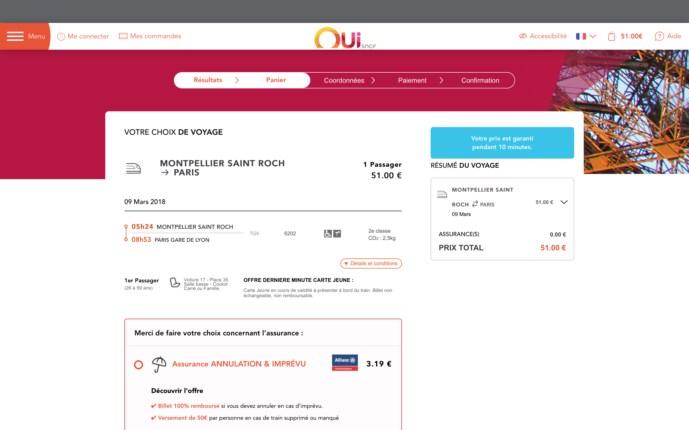
OUI.SNCF : la tuile
9/22

Slide 11
Anatol : après 10 minutes…
10/22

Slide 12
Dédé du JDD
11/22

Slide 13

Les gars sûrs
12/22
-> Citron
-> Lara de Meetic
-> Sephora
-> ShopBot (eBay)
-> Pizza Hut
Et tellement d’autres… :D

Slide 14
CITRON
13/22

Slide 15
CITRON
14/22

Slide 16
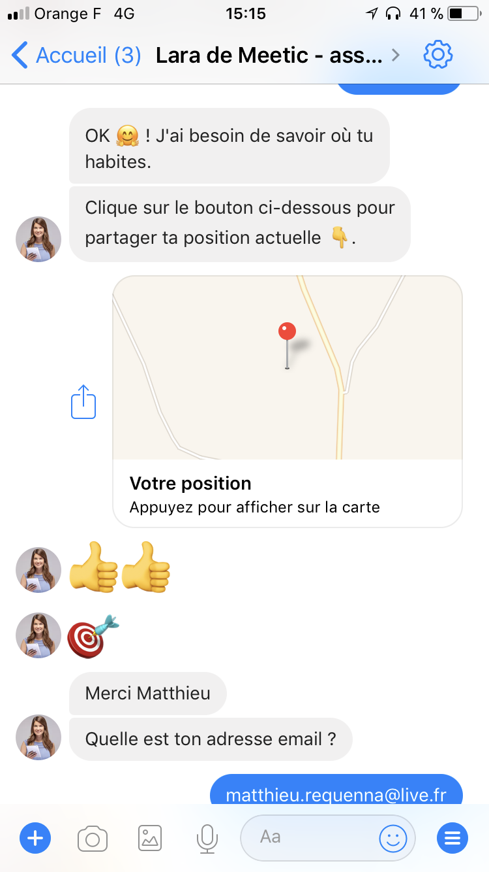
LARA
15/22

Slide 17
Ce qu’il faut éviter
16/22
-> Base de connaissance trop limitée
-> Personnalité incohérente ou inexistante
-> Vouloir traiter tous les besoins
-> Négliger la carte des interactions clients (à quel moment doit intervenir le bot ? Par quel biais ? Pour couvrir quel besoin ?)
Si besoin, laissez votre bot admettre qu’il n’a pas compris et qu’il ne connaît pas tel ou tel terme employé. Exemple : SIRI.

Slide 18
Bénéfices d’un bon chatbot
17/22
Economies d’échelle : un chatbot peut traiter plusieurs milliers de conversation en même temps
Praticité : utilisation innée, (voir Chatbot « Assist »)
Engagement : créé du dialogue entre la marque et la cible
Personnalisation : le chatbot peut-être personnalisé

Slide 19
Alors, on retient quoi ?
18/22
L’éditorial prime sur la technique :
« personnalité » en adéquation avec le public visé
doit apporter de la valeur ajoutée
Il ne faut pas pour autant oublier qu’il doit être suffisamment « nourri » pour ne pas être frustrant.

Slide 20
Comment créer un chatbot ?
19/22
Faire appel à un Développeur Ninja :
We make code for food.
Utiliser des outils clef-en-main :
-> Botsify
-> Chatfuel
-> Motion.ai
Etc.

Slide 21
C’est le moment de la chouette infographie copiée/collée à destination de la Team Marketing
20/22

Slide 22
Infographie in progress…
21/22

Slide 23
Et après…?
?
22/22

